Slide 1
Улас
Самчук
1905 - 1987

Slide 2
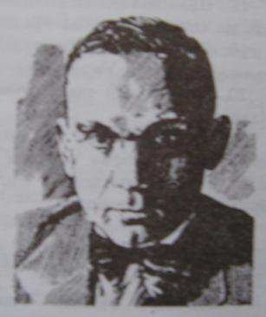
“Палкий патріот України…”

Slide 3

Біографія
Народився майбутній прозаїк 20 лютого 1905р. в селі Дермань на Волині в сім'ї заможного селянина. Із 5 дітей вижив тільки він.
Навчався спочатку в народній школі в Тилявці, потім Дерманська двокласна школа при семінарії, Кам”янецька гімназія, яку не скінчив через мобілізацію до війська.
Служив у Західній Польщі, але скоро дезертирував до Німеччини. З 1927р. По 1929р. Самчук, працюючи, вчився у Бреславському університеті. У 1929р. переїздить до Чехо- Словаччини, навчаючись в Українському вільному університеті у Празі.

Slide 4
У 1929р. одружується з Марією Зоц.
У 1938-1939рр. працює в Закарпатті.
У 1940р. переїздить до Польщі, поселяється в Кракові.
У 1941р. потрапляє до Львова, потім до Києва.
23 березня 1942р. Уласа заарештовують на місяць, виїжджає до Німеччини.

Slide 5
У 1943р.відвідав рідні міста. Одружується з Тетяною Праховою і емігрує до Німеччини.
У 1945р. Улас Самчук входить до ініціативної групи зі створення МУРу.
У 1948р. він переїздить до Канади, де став одним із засновників об'єднання українських письменників “Слово”
Помер Улас Самчук 9 липня 1987 році у Торонто.
У 1988р. у Торонто відкрито музей- архів Самчука.

Slide 6
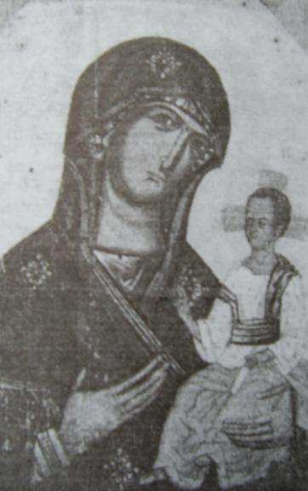
Творчість
У 17 років почав дуже багато писати.
У 1929р. починає друкуватися в журналах “Літературно-науковий вісник”, “Самостійна думка”, “Розбудова нації”
Створює великі твори “Волинь”, яку він присвячує першій дружині, “Кулак”, “Марія”.
У1929р. з'явилася новела “Образа”, яка входить до збірки новел “Віднайдений рай”

Slide 7
У 1934р. у Чернівцях пише роман про визвольну боротьбу гуцулів “Гори говорять”.
У 1943р. під час поневірянь автора написано роман “Юність Василя Шеремети”. У 1944 році твір відзначено премією “Українське видавництво” у Львові.
В Канаді упродовж багатьох років він працює над трилогією “Ост” (1948-1982).

Slide 8
Також він пише пригодницький роман “Чого не гоїть вогонь” (1948-1958) про героїчну боротьбу Української повстанської армії на Волині.
У 1967р. пише про життя в Канаді українських переселенців “На твердій землі”
Улас Самчук - автор мемуарів “П'ять по дванадцятій” (1954), “На білому коні” (1956), “На коні вороному” (1974). У книзі “Планета Ді-Пі” (1979) зібрано щоденникові записи, листи письменника.

Slide 9
Улас Самчук – письменник-традиціоналіст, реаліст, епік. Образи-персонажі його творів живі, яскраві, без штучної ідеалізації. Він - справжній поет, закоханий у красу рідної землі. Йому притаманна традиційність зображення: реалістичні картини-описи побуту, праці постають через спокійну оповідь, без тієї надмірної емоційності, яку можна спостерігти в літературі 20-30-х років.

Slide 10
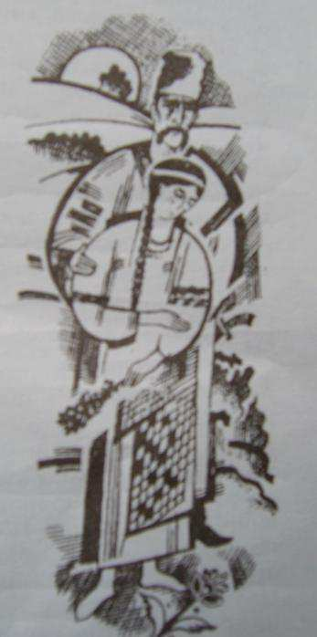
Марія
Хроніка одного життя
Цей твір написано у 1932-1933рр. коли на Україні лютував голод.
Улас присвячує твір “Матерям, що загинули голодною смертю на Україні 1932-1933”

Slide 11
В цьому творі присутній традиційний любовний трикутник: Корній-Марія-Гнат.
Марія – сільська красуня, але сирота, а отже, бідна: “Виграють оті чорнезні, оті бездонні… Гляне – опалить… А щоки повні, округлі, з ямочками. Кучері чорним полум'ям горять.”
Корній – широкоплечий красень, якого кохає Марія: “Високий, барчистий, міцний виголений червоний карк… Одягнений пишно, чисто, у правій руці кашкет без дашка зо стрічкою.”
Гнат – каліка, непоказний. Любить Марію сильніше, аніж Корній: “Моргнув рижою бровою і все завершив чортівськи звабливою усмішкою.”

Slide 12
Вся історія розділена на три періоди, які вкладаються в розділи “Книга про народження Марії”, “Книга днів Марії”, “Книга про хліб”. Кожен із них є також розповіддю про певний етап у житті українського селянства.

Slide 13
Книга про народження Марії
У цій книзі йдеться про сирітське дитинство, кохання до Корнія і життя з нелюбим Гнатом, аж до розлучення.
Власне, йдеться про народження жінки, особистості, її формування і змужніння. Вона нарешті стає сильною і рішучою

Slide 14
Книга днів Марії
Тут уже інша людина, яка знайшла себе, нарешті, стала вільною в почуттях і діях. Нелегко починалося для неї нове життя. Корній бідний і ледачий. Цей другий етап її життя сповнений революційними подіями. В цей час донька Марії Надія одружується з колишнім матросом Архипом.

Slide 15
Книга про хліб
Розповідає про “початок кінця” - тотальне винищення українського селянства в 30-х роках.
Тут присутня кульмінація схвильованої авторської оповіді-страшні картини голодомору. Весь Маріїн рід розпався.

Slide 16
“Марія” містить кілька основних мотивів, які вирізняються в структурі тексту. Вони тісно пов'язані між собою.
Мотив праці, як невід’ємної частини існування селянина.
Мотив любові наскрізь пронизує твір. Палке кохання Марії до Корнія переробило все на своєму шляху.
Мотив страждання пов'язаний з образом Гната. Все життя його минуло в самотині, в даремному чеканні свята душі. І в Маріїному житті більше страждання, аніж радості.
Мотив образа Божої Матері. Це особлива постать у всесвітній історії людства і свідомості багатьох поколінь.

Slide 17
Список використаних джерел
Література:
Історія української літератури ХХ ст. У 2 кн. Кн. 2. / За ред.
В.Г Дончика.— К.: Либідь, 1995.- 512с. ( книга двадцяти дев’яти авторів)
Гроно нездоланих співців. Літературні портрети/ Упоряд. В.І.Кузьменко.-К.:Укр.письменник, 1997. -258с. (книга одного автора)
Самчук У. Марія.Хроніка одного життя.-К.: Рад.письменник, 1991.- 190с. (книга одного автора)

